Slide 1
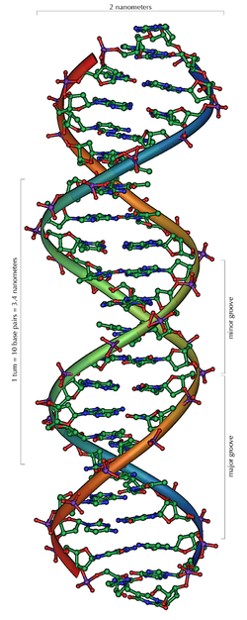
Genes, DNA, Cromossomos

Slide 2
DNA
ÁCIDO DESOXIRIBONUCLÉICO

Slide 3
O ácido desoxirribonucleico (ADN, em português: ácido desoxirribonucleico; ou DNA, em inglês: deoxyribonucleic acid) é:
um composto orgânico cujas moléculas contêm as instruções genéticas
elas coordenam o desenvolvimento e funcionamento de todos os seres vivos e alguns vírus.
O seu principal papel é armazenar as informações necessárias para a construção das proteínas e ARNs

Slide 4
Estrutura do DNA
O DNA em uma célula é simplesmente um padrão feito de quatro partes diferentes, chamadas nucleotídeos. Imagine um conjunto de blocos que possui somente quatro formas, ou um alfabeto com apenas quatro letras.
O DNA é uma longa fileira desses blocos ou letras. Cada nucleotídeo consiste de um açúcar (desoxirribose) ligado a um lado para um grupo de fosfato e ligado ao outro lado para uma base de nitrogênio.

Slide 5
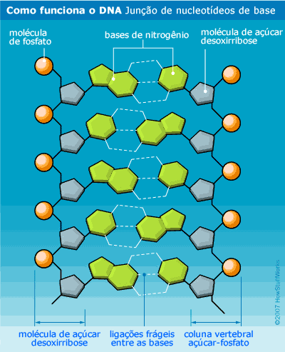
Os filamentos do DNA são feitos do açúcar e das porções de fosfato dos nucleotídeos, enquanto as partes do meio são feitas das bases de nitrogênio. As bases de nitrogênio nos dois filamentos do par do DNA unem-se, purina com pirimidina (A com T, G com C), e são mantidas juntas por ligações frágeis de hidrogênio.

Slide 6
Existem duas classes de bases de nitrogênio chamadas purinas (estruturas aneladas duplas) e pirimidinas (estruturas aneladas simples). As quatro bases no alfabeto do DNA são:
adenina (A) - uma purina
citosina (C) - uma pirimidina
guanina (G) - uma purina
timina (T) - uma pirimidina

Slide 7
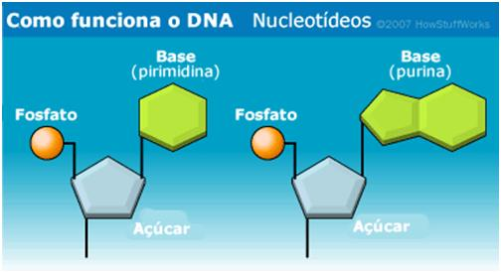

Slide 8
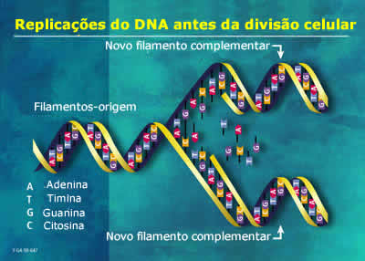
A dupla hélice do DNA desenrola-se e cada lado serve como modelo para fazer uma nova molécula

Slide 9
RNA
ÁCIDO RIBONUCLÉICO

Slide 10
RNA (Ácido Ribonucléico)
O RNA é o outro ácido nucléico. Ele difere do DNA de três formas principais:
o açúcar é a ribose em vez da desoxirribose
há apenas um filamento em vez de dois
o RNA possui uracila (U) em vez de timina. Assim, os pares de base no RNA são citosina com guanina e adenina com uracila.

Slide 11
Em uma célula procariótica (sem organelas internas ligadas na membrana, como uma bactéria), o DNA e o RNA são encontrados no citoplasma. Em uma célula eucariótica (com organelas internas ligadas na membrana, como os seres humanos), o RNA pode ser encontrado no núcleo e no citoplasma, enquanto o DNA, somente no núcleo.

Slide 12
GENES

Slide 13
Genes
Na definição da genética clássica, é a unidade fundamental da hereditariedade. Cada gene é formado por uma sequência específica de ácidos nucléicos - biomoléculas mais importantes do controle celular, pois contêm a informação genética.
O ser humano possui aproximadamente entre 20.000-25.000 genes nos seus 46 cromossomos.

Slide 14
Dentro da genética moderna, o gene é uma sequência de nucleotídeos do DNA que pode ser transcrita em uma versão de RNA. O gene é um segmento de um cromossomo a que corresponde um código distinto, uma informação para produzir uma determinada proteína ou controlar uma característica, por exemplo, a cor dos olhos.

Slide 15
O Genoma Humano
O genoma humano, na sua forma diplóide, consiste em aproximadamente 6 a 7 milhões de pares de bases de DNA organizados linearmente em 23 pares de cromossomos.
A caracterização e conhecimento dos genes e sua organização no genoma têm um impacto enorme na compreensão dos processos fisiológicos do organismo humano na saúde e na doença e, por conseguinte, na prática da medicina em geral.

Slide 16
Pelas estimativas atuais, o genoma contém 50.000 a 10.000 genes (os quais codificam um número igual de proteínas) que controlam essencialmente todos os aspectos do que faz o ser humano um organismo funcionante:
embriogênese,
desenvolvimento,
crescimento,
reprodução e
metabolismo

Slide 17
CROMOSSOMOS

Slide 18
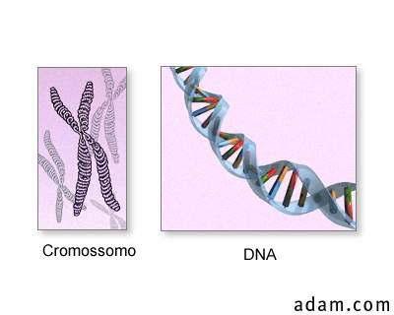

Slide 19
Estrutura dos Cromossomos
A molécula de DNA do cromossomo existe como um complexo com uma família de proteínas básicas denominadas histonas e com um grupo heterogêneo de proteínas ácidas não-histonas que estão bem menos caracterizadas.
Existem cinco tipos principais de histonas (H1, H2A, H2B, H3, H4) que desempenham um papel crucial no acondicionamento apropriado da fibra de cromatina.

Slide 20
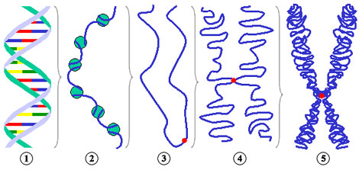

Slide 21
Durante o ciclo celular, os cromossomos passam por estágios ordenados de condensação e descondensação. Quando condensado ao máximo, o DNA dos cromossomos mede cerca de 1/10.000 do seu comprimento natural.
Quando as células completam a mitose ou meiose, os cromossomos se descondensam e retornam ao seu estado relaxado como cromatina no núcleo em interfase, prontos para recomeçar o ciclo.

Slide 22
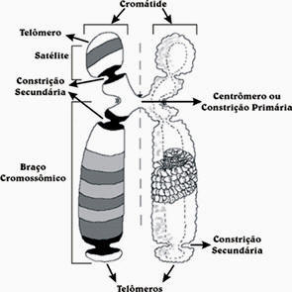

Slide 23
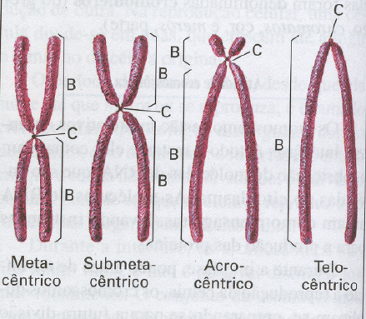
TIPOS DE CROMOSSOMOS

Slide 24
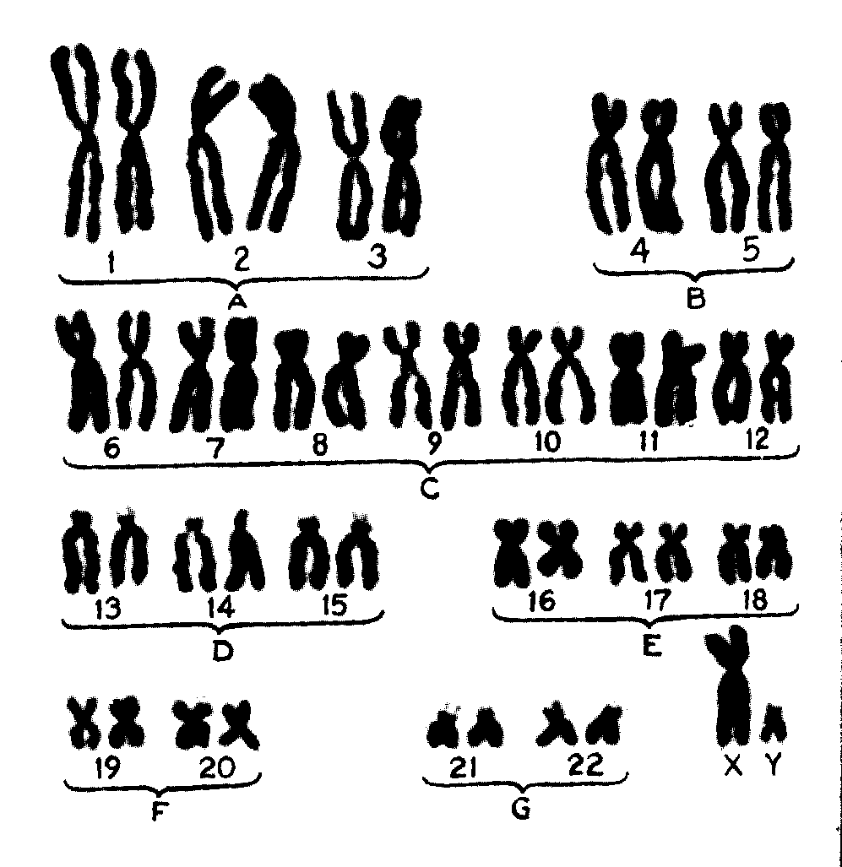
MAPEAMENTO GENÉTICO

